Slide 1

CouchDB - NoSql Database

Slide 2
Γενικά για την CouchDB:
Την συναντάμε σε διάφορους τομείς και εφαρμογές όπως Big Data,Real time applications,blockchain,κλπ.
Η γενικότερη της ιδέα στην οποία βασίστηκε αποτελεί η πρόσβαση στα δεδομένα με αξιοπιστία και ασφάλεια.
Διαθέτει HTTP/JSON API το όποιο διευκολύνει την επικοινωνία της βάσης με τις περισσότερες σύγχρονες τεχνολογίες.
Ακόμη ένα σημαντικό χαρακτηριστικό της βάσης αποτελεί το πρωτόκολλο replication.Παρέχει μεταφορά των δεδομένων ανάμεσα σε server clusters,smartphones και web browsers.
Η βάση μας συνοδεύεται και από ένα developer-friendly query language.
Υποστηρίζει και δυνατότητα clustering με multi master sync.

Slide 3
Installation
Windows:
Κατέβασμα του wizard.
Ακολουθούμε τις οδηγίες του wizard και είμαστε έτοιμη να χρησιμοποιήσουμε την βάση.
Για καλύτερη διαχείριση των βάσεων μπορούμε να χρησιμοποιήσουμε το Fauxton που είναι ένα web-based interface που μας παρέχεται από την couchdb.Αρκεί να δημιουργήσουμε ένα λογαριασμό διαχειριστή.
Linux:
Εκτελούμε τις παρακάτω εντολές σε terminal:
sudo apt-get install apache2 -y
sudo systemctl start apache2
sudo systemctl enable apache2
echo "deb https://apache.bintray.com/couchdb-deb xenial main"
curl -L https://couchdb.apache.org/repo/bintray-pubkey.asc \ | sudo apt-key add -
sudo apt-get update -y
sudo apt-get install couchdb -y

Slide 4
API
Για να πάρω κάτι από την βάση χρησιμοποιώ ένα GET request :
GET /recipes HTTP/1.1
Για να κάνω μια εισαγωγή στην βάση χρησιμοποιώ ένα POST request :
POST /source/_bulk_docs HTTP/1.1
{
“docs”:[{
....
}]
}
Όλο το API της CouchDB στηρίζεται στα HTTP request τα όποια μας επιστρέφουν την απάντηση τους σε JSON object.
Περισσότερα για το JSON και για τα HTTP requests μπορούμε να βρούμε και στο documentation της CouchDb.

Slide 5
Βέβαια :
Υπάρχουν και βιβλιοθήκες-πακέτα που μας υλοποιούν το παραπάνω API και ανάλογα με την γλώσσα διαμορφώνεται και ανάλογα η δομή των εντολών.
Για παράδειγμα στην Javascript υπάρχει το πακέτο node-couchdb που χρησιμοποιησα στο project μου.Όλο το παραπάνω API υπάρχει “κάτω” από το συγκεκριμένο πακέτο.
Συνεπώς για να κάνουμε Create,Read,Update,Delete(CRUD) το επιτυγχάνουμε ως εξής:

Slide 6
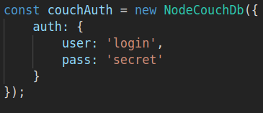


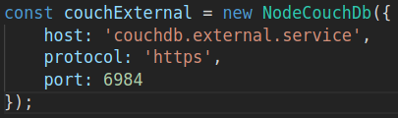
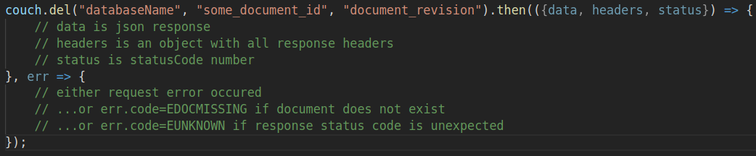
Αφού συνδεθούμε στην βάση μας :
Μπορούμε να δημιουργήσουμε μια βάση:
Να διαγράψουμε μια βάση:
Να σβήσουμε ένα document:

Slide 7
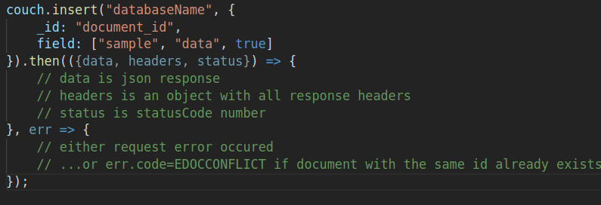
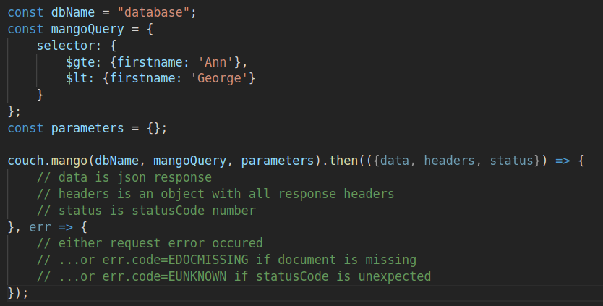
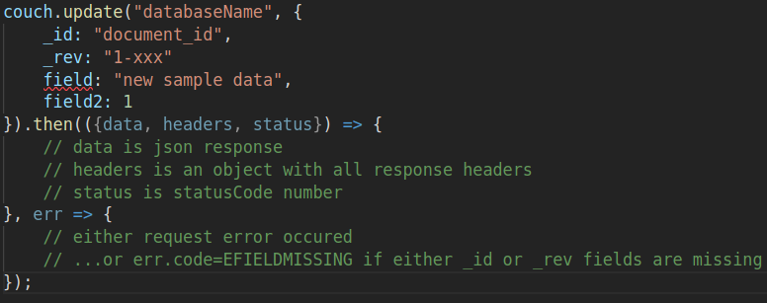
Να κάνουμε μια νέα εισαγωγή :
Να κάνουμε ενημέρωση:
Να κάνουμε μια νέα εισαγωγή :

Slide 8
Χρήσιμο Υλικό - Βιβλιογραφία
HTTP requests
CouchDB documentation
CouchDB wikipedia
CouchDB Homepage
Fauxton

